Slide 4
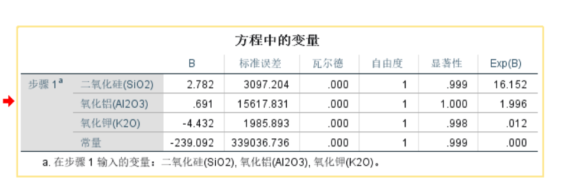
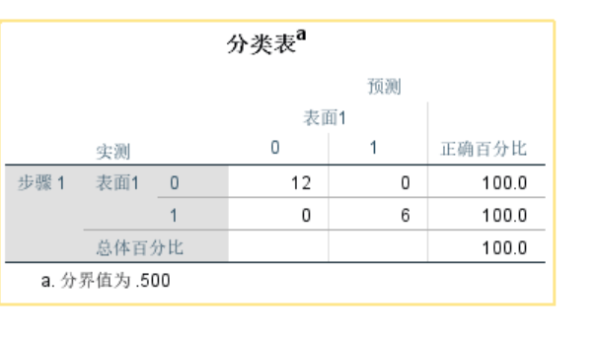
高钾相关系数

Slide 5
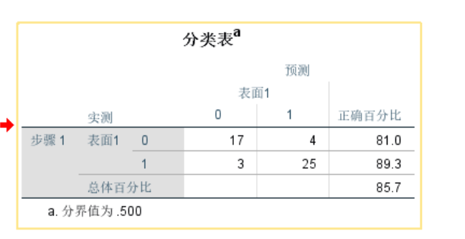
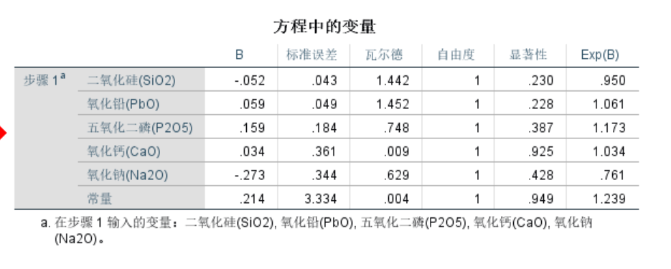
铅钡相关系数
表面1 | 1 | 1
二氧化硅(SiO2) | -0.697 | 0.697
氧化铅(PbO) | 0.624 | 0.624
五氧化二磷(P2O5) | 0.532 | 0.532
氧化钙(CaO) | 0.468 | 0.468
氧化钠(Na2O) | -0.351 | 0.351
氧化锶(SrO) | 0.257 | 0.257
氧化铜(CuO) | 0.228 | 0.228
氧化铝(Al2O3) | -0.213 | 0.213
二氧化硫(SO2) | 0.155 | 0.155
氧化钾(K2O) | -0.128 | 0.128
氧化铁(Fe2O3) | 0.092 | 0.092
氧化镁(MgO) | 0.072 | 0.072
氧化锡(SnO2) | 0.025 | 0.025
氧化钡(BaO) | -0.006 | 0.006

Slide 6
高钾相关系数

Slide 7
铅钡相关系数

Slide 13
高钾

Slide 14
铅钡

Slide 15
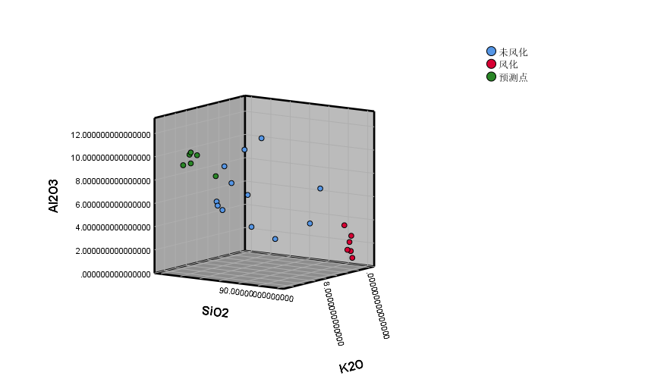
高钾原先+预测

Slide 16
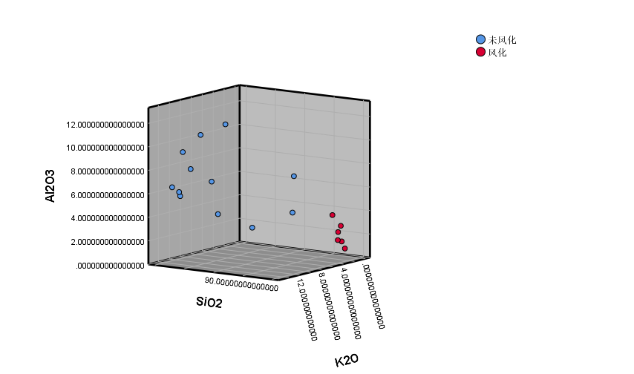
高钾原先

Slide 17
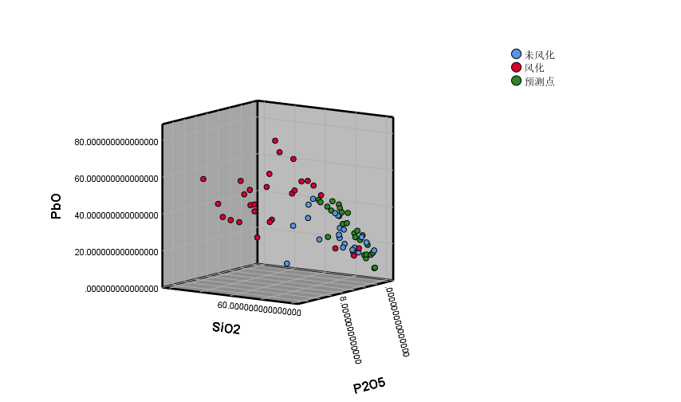
铅钡原先+预测

Slide 18
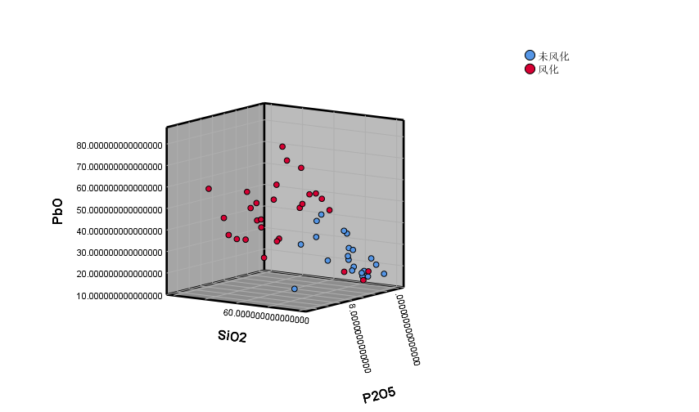
铅钡原先

Slide 19
高钾

Slide 20
高钾

Slide 21
铅钡

